Slide 1
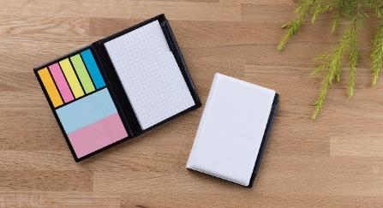
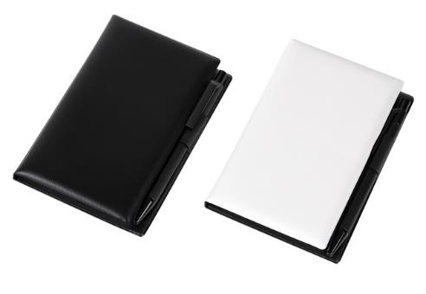
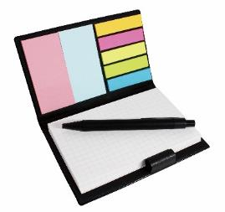
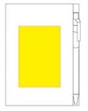
品番:S3206
PVC付箋メモ(ペン付き)
上代:\350(税込\385)
ペンまで付いてこの価格！持ちやすいB7手帳サイズで、
名入れ面積が大きくて訴求力抜群です！
■商品情報
商品サイズ | 90×130×15㎜
重量 | 102g
材質 | PVC・上質紙・クラフト紙・ABS
カラー | ブラック・ホワイト(色指定可)
備考 | メモ(5㎜方眼)75×120㎜/70枚 ボールペン(黒インク1.0㎜)全長120㎜/1本 付箋(中)70×35㎜/2色各25枚 付箋(小)12×50㎜/5色各25枚、OPP袋入
梱入数 | 120
ブラック
ホワイト
memo
■名入れ範囲
W55×H80mm

